Slide 1
每个试次您将观看一段运动，包含4个不同颜色的小球。
其中可能存在追逐，即存在一只狼追一只羊的运动。
羊
由于物理环境的限制，以及其他物体的干扰，狼的运动不一定直接向着羊的当前位置, 可能存在着一定的偏离角度。但总体来说，只要一个物体A总是努力接近另外一个物体B，而非随机运动，那么A就是狼，B就是羊。
偏离角度
狼
接下来您将看到两段狼羊追逐运动的示例。
按空格键继续查看任务说明

Slide 2
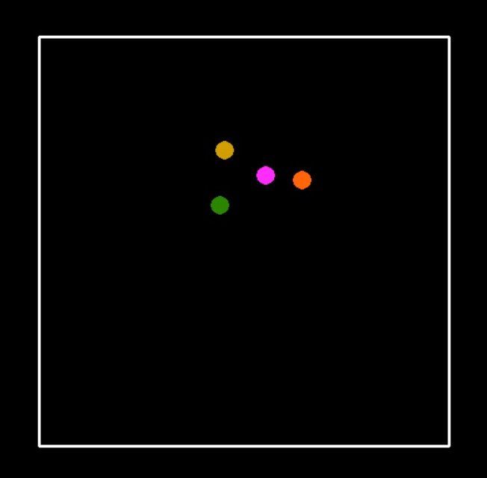
追逐运动示例
Notes:
颜色标注

Slide 3
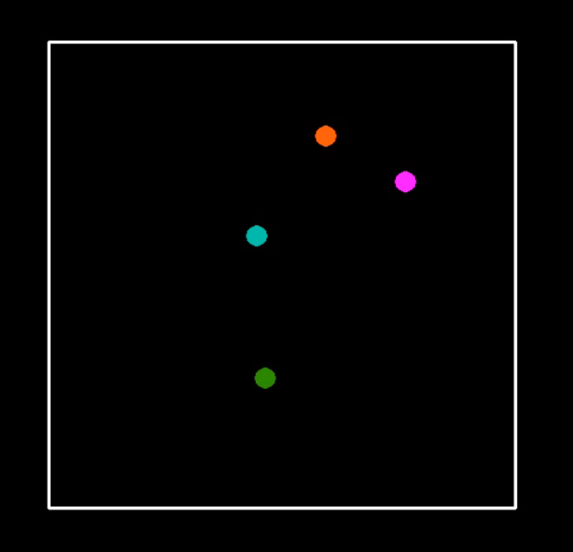
追逐运动示例
Notes:
颜色标注

Slide 4
任务：找出狼和羊。请在保持准确的前提下尽快反应，一旦识别出哪个是狼以及哪个是羊，请立刻按空格键判断。按键后运动停止，请根据屏幕提示用鼠标左键依次点击出“狼”和“羊”的身份，被点击为“狼”的小球会显示标记“W”，被点击为“羊”的小球会显示标记“S”。
w
w
s
第一次点击“狼”
第二次点击“羊”
由于随机猜中狼和羊概率很小，请你在比较确定狼和羊身份的时候再进行操作。

